Slide 1
Metro Vision….
R&D process:
Solution & Implementation
B711025 김소현
B511074 박준형
B511209 최아성

Slide 2


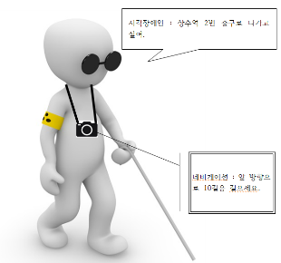


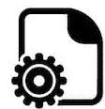
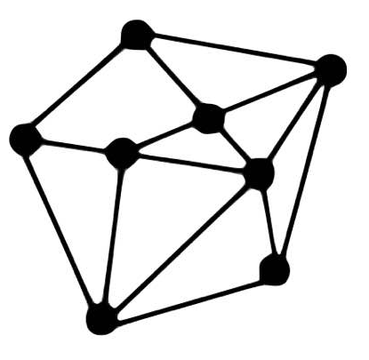


1. System Diagram
2
Image
GPS
1
4
5
5
7
Server
6
3
User
Model
Service
Database

Slide 3
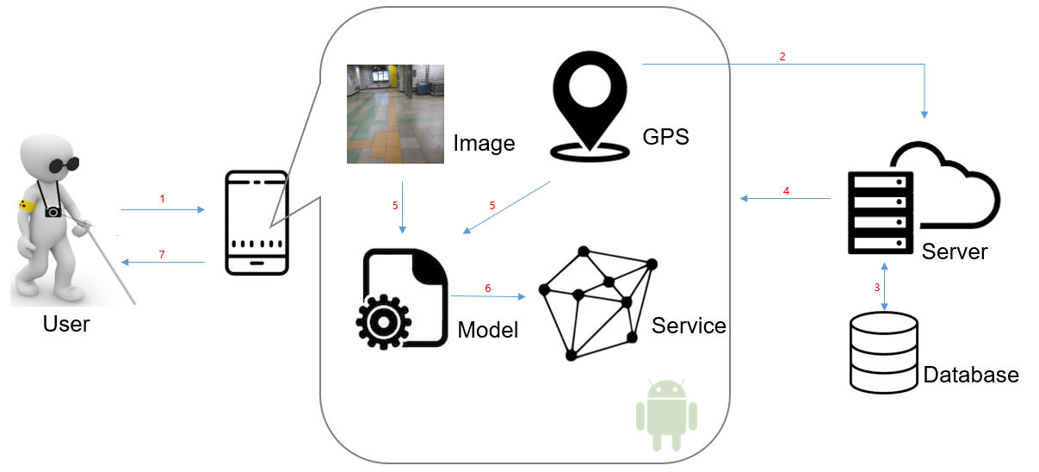
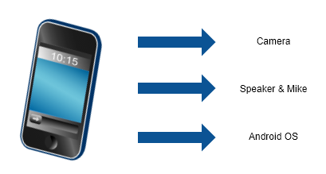
2. User Interface
▶Mobile Phone
동영상 촬영, GPS정보 take
목적지 정보 수신, 길 안내
모델 구동 및 연산

Slide 4
3. Server & Data Base
▶Ubuntu Server
GPS 좌표정보 수신
DB에 쿼리
맵 정보를 Application 에 전송
▶MongoDB
※Why MongoDB?
각 지하철 역 맵 정보 저장
맵 정보 : 섹터ID, 승강기 및 계단 위치 등 특징 저장
출발, 도착지 섹터에 대한 모든 최단 거리 정보
모든 데이터가 Json 형태로 저장, schema가 없음
다양한 Indexing 및 쿼리 제공
고성능의 atomic operation 지원 -> Fast

Slide 5
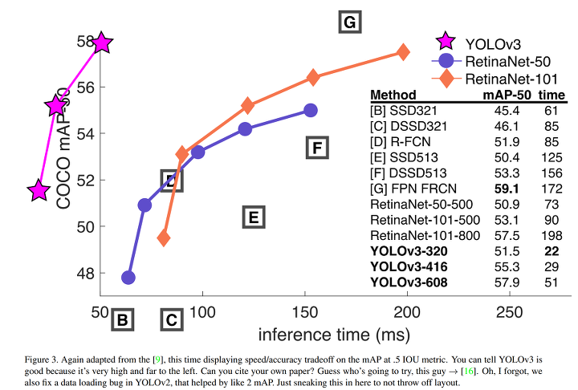
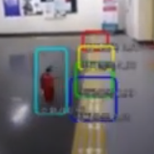

3. Model(1)
▶Image Detection: “yolo v3”
Real Time
위치파악을 위한 특징 검출
장애물 및 계단 등 경보
※Label 종류
Line Block
Dot Block
Pillar
Stairs
Elevator
Escalator
Person
1.
2.

Slide 6
3. Model(2)
가장 어려운부분, 모형 이쁘게 바꾸기 필요(준형 할 일)
Sector Classification Model.
Instances info
Pre Sector
Instance0:{
class : “Stair”
y_pos : 3.12
x_pos : 2,12 …etc..
}
Sector 1: { sector Info }
yolo v3
모델 1
Instance1:{
class : “LineBlock”
y_pos : 2.12
x_pos : 4,22 …etc..
}
위치파악모델 2
Sector 2: { sector Info }
Target Output
Sector 3: { sector Info }
Instance2:{
class : “Stair”
y_pos : 0.84
x_pos : 1,23” …etc..
}
Preprocessing
.
GPS
Map Info

Slide 7
4. Service
Server
User Interface와 Model, Server, GPS 등 Engine Class 사이의 커뮤니케이션 Layer
Interface에서 받은 Input값에 따라 알맞은 서비스를 제공
각 서비스를 제공하기 위해 여러 Engine Class들을 복합적으로 사용
Service
Model
GPS

Slide 8










4. Service Flow
Case
합정역 도착!
흠.. 당산역으로 가고 싶은데..

Slide 9
Vision….
Thank you.

